Slide 1


ACM中国－国际并行计算挑战赛
ACM-China International Parallel Computing Challenge

Slide 2


目录 CONTENTS
01.参赛队伍简介
02.应用程序运行的硬件环境和软件环境
03.热点分析
04.优化方法
05.程序运行结果

Slide 3

参赛队简介
队伍名称：多写代码多看文档
队伍编号：IPCC20217801
指导老师：刘卫国、殷泽坤
参赛队员：徐晓明、林浩然、范禧龙、吴清科

Slide 4
应用程序运行的硬件环境和软件环境
硬件环境：
——AMD EPYC 7452 32-Core Professor
——Vendor ID : AuthenticAMD
软件环境：
——Linux version 3.10.0-1160.e17.x86_64
——Intel OpenMP
——BsccCloud

Slide 5
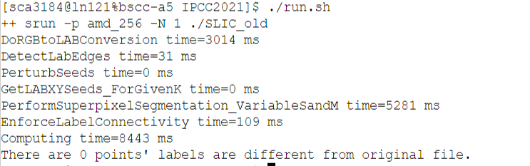
热点分析
热点函数：
PerformSuperpixelSegmentation: 5281ms
DoRGBtoLABConversion: 3014ms
EnforceLabelConnectivity: 109ms
DetectLabEdges: 31ms
优化策略：
多线程并行化及向量化
优化计算、避免分支
数据结构优化
MPI利用双节点算力
插桩测试结果：

Slide 6
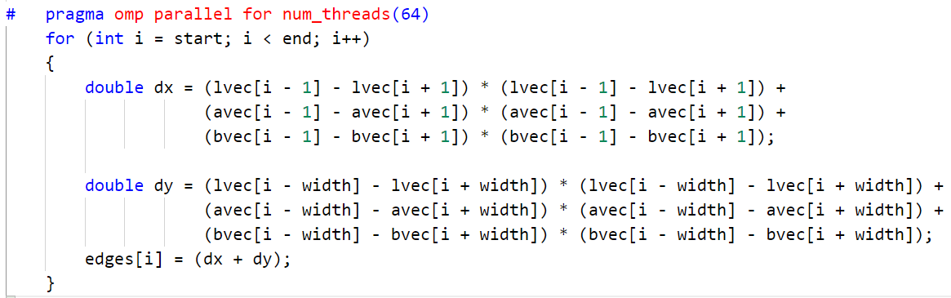
优化方法
自动向量化+多线程
OpenMP
icpc –Ofast
8.53s → 1.63s

Slide 7
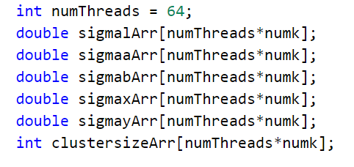
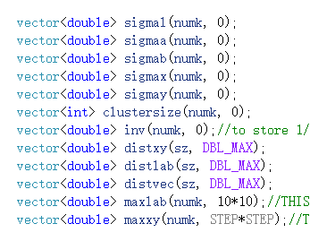
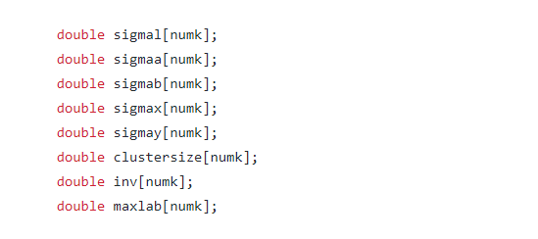
优化方法
数据结构优化
局部变量消除依赖
Vector<double> → double
1.63s → 0.71s

Slide 8
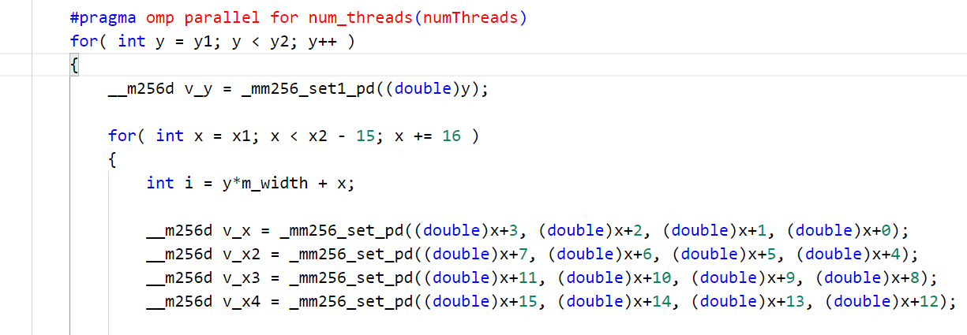
优化方法
手动向量化+多路展开
手动向量化
多路展开，填充流水线

Slide 9
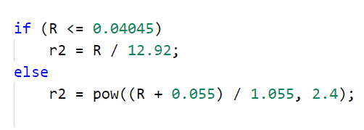
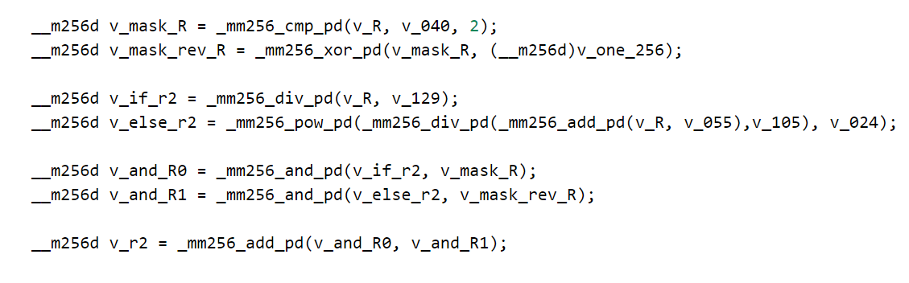
优化方法
冗余计算消除分支
冗余计算加掩码代替分支
0.71s → 0.59s

Slide 10
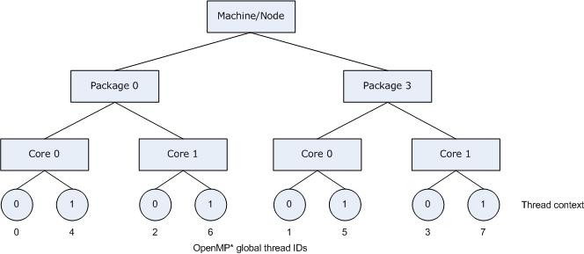
优化方法
线程亲和性
-par-affinity=scatter
0.59s→0.41s

Slide 11
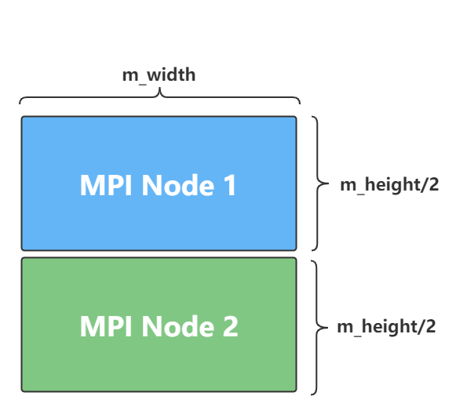
优化方法
数据分割+MPI利用双节点
MPI
数据分割、节点之间数据交换
0.41s→0.31s

Slide 12
程序运行结果
X28
X33
X21

Slide 13
感谢指导
THANKS FOR GUIDANCE

